Slide 1


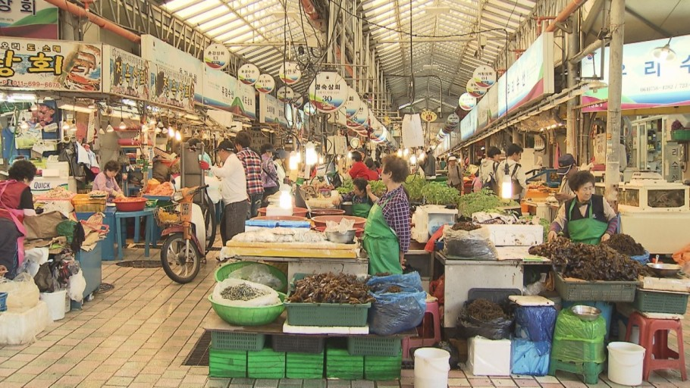
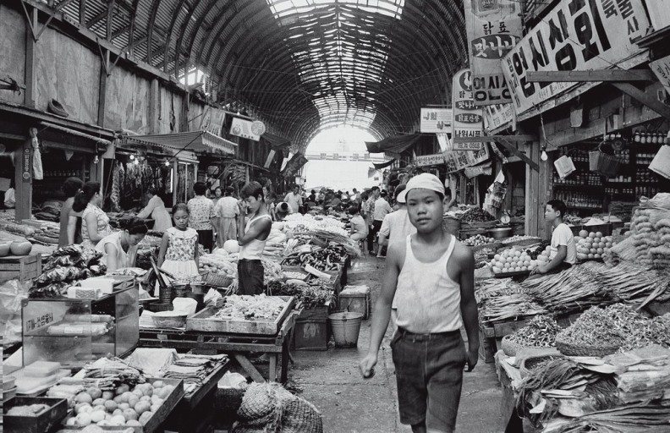
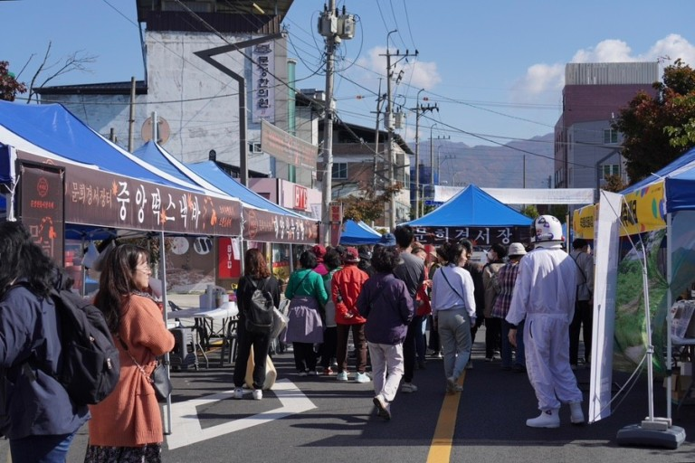
전통시장을 익숙함 속의 새로움이
가득한 공간으로의 리뉴얼
【조용기 의원】

Slide 2
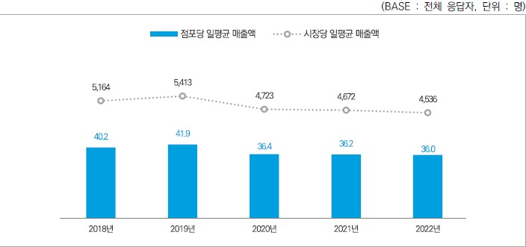
전통시장을 익숙함 속의 새로움이 가득한 공간으로의 리뉴얼
① 전통시장 일 평균 고객 수 현황 | ② 전통시장 일 평균 고객 수
(BASE: 전체 응답자, 단위: 명, %)
구분 | 2018년 | 2019년 | 2020년 | 2021년 | 2022년 | 증감 (‘21년 대비)
 |  |  |  |  |  | 인원 | 비율
시장당 일평균 고객수 | 5,164 | 5,413 | 4,723 | 4,672 | 4,536 | △136 | △2.9
점포당 일평균 고객수 | 40.2 | 41.9 | 36.4 | 36.2 | 36.0 | △0.2 | △0.5
※ 전통시장 고객수는 점포경영 실태조사 결과를 활용하여 추정
[출처: 소상공인시장진흥공단 「2022년 전통시장·상점가 점포경영 실태조사」

Slide 3
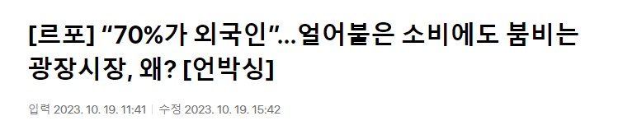
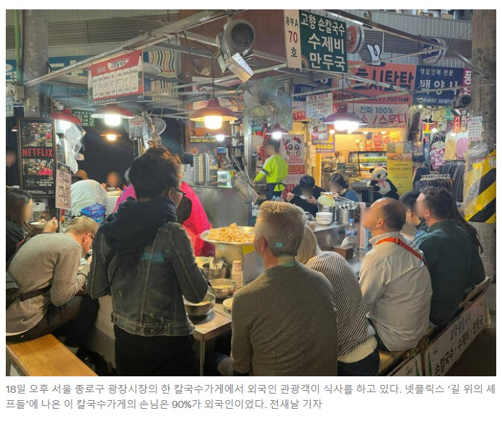
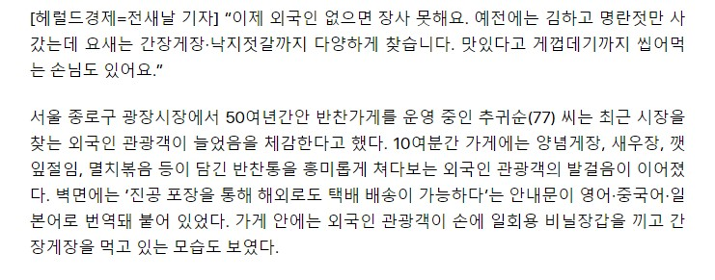
전통시장을 익숙함 속의 새로움이 가득한 공간으로의 리뉴얼

Slide 4
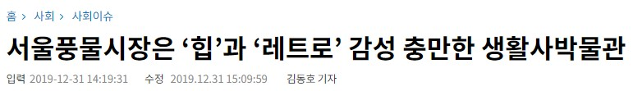
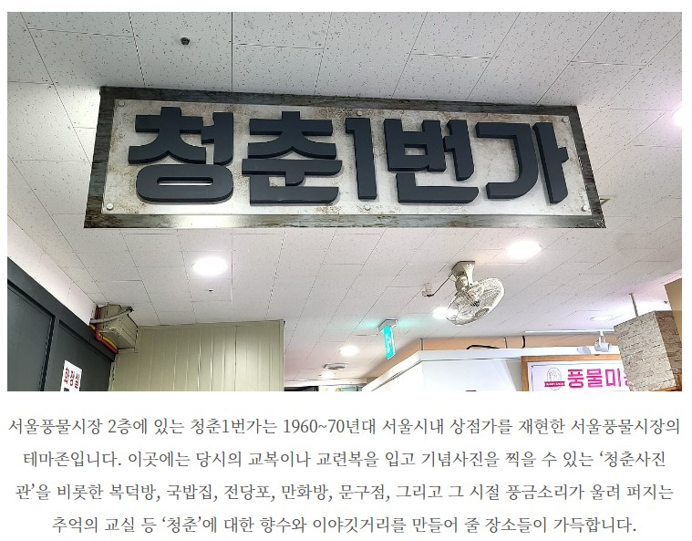
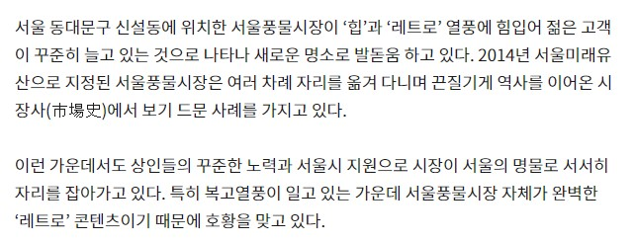
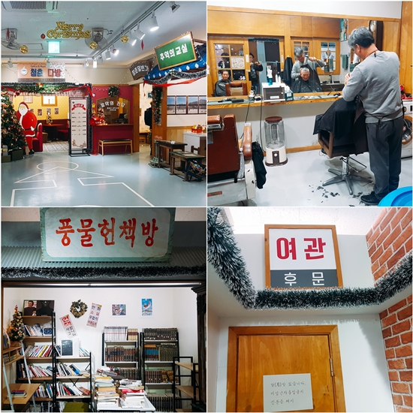
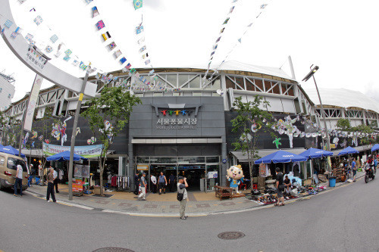
전통시장을 익숙함 속의 새로움이 가득한 공간으로의 리뉴얼

Slide 5
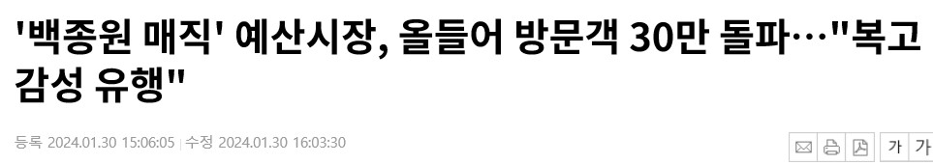
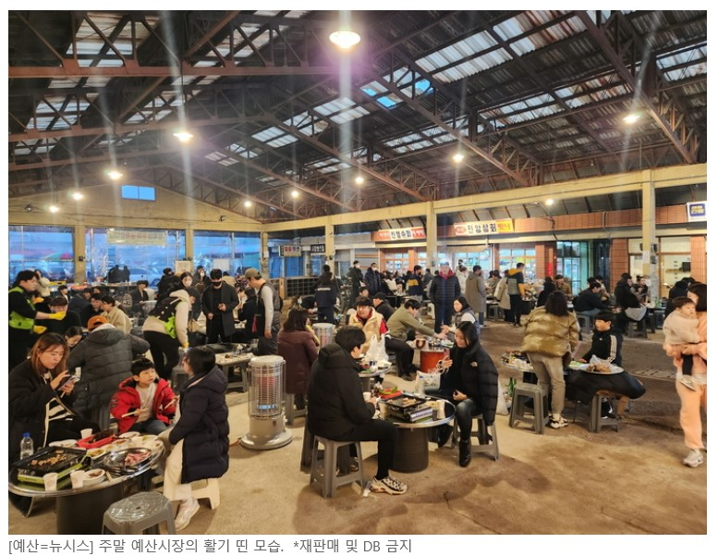
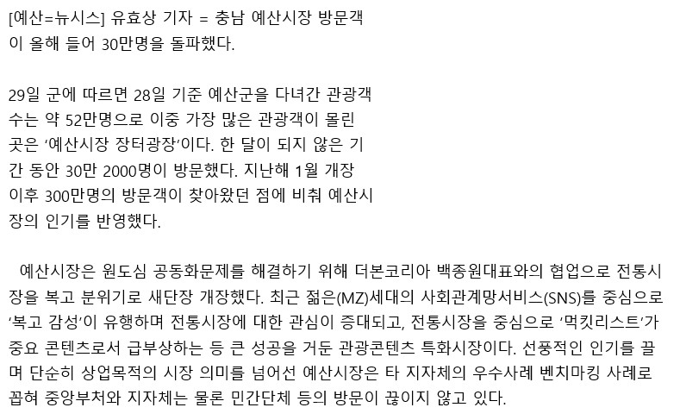
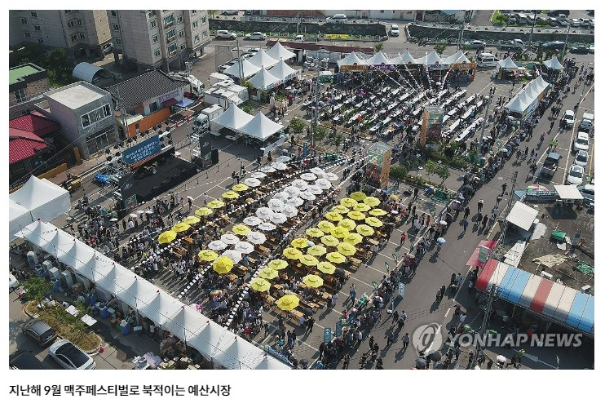
전통시장을 익숙함 속의 새로움이 가득한 공간으로의 리뉴얼

Slide 6
전통시장을 익숙함 속의 새로움이
가득한 공간으로의 리뉴얼
【조용기 의원】

